Slide 1

Vertical-slice-2
Calvin, Milan, Jaimy
HOLLOW KNIGHT

Slide 2
Groeps verdeling
Calvin <= Leader
Milan <= programmer
Jaimy <= Art

Slide 3


Slide 4
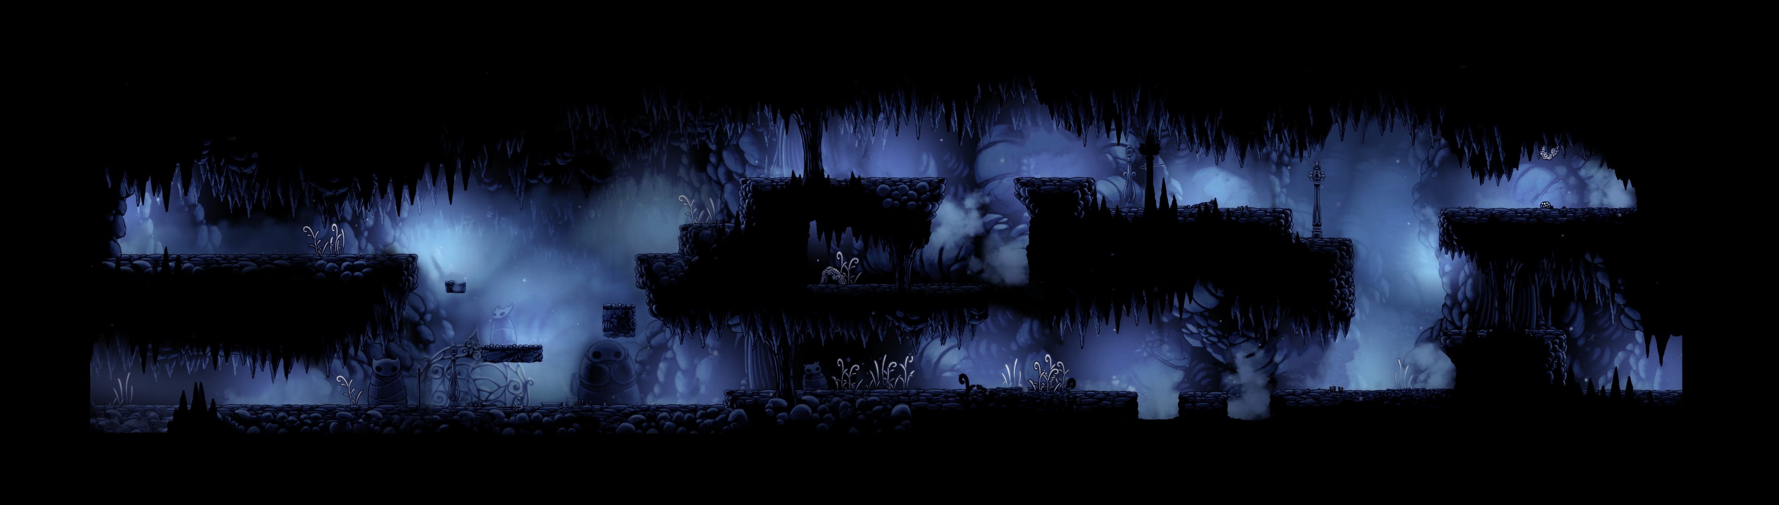
Product showcase.

Slide 5

Ons werk proces
2 sprints
Sprint 1:
- Player movement
- Background
- Character animations
- Goam
Sprint 2 - sounds - Musquito - Alles van sprint 1 polishen.

Slide 6
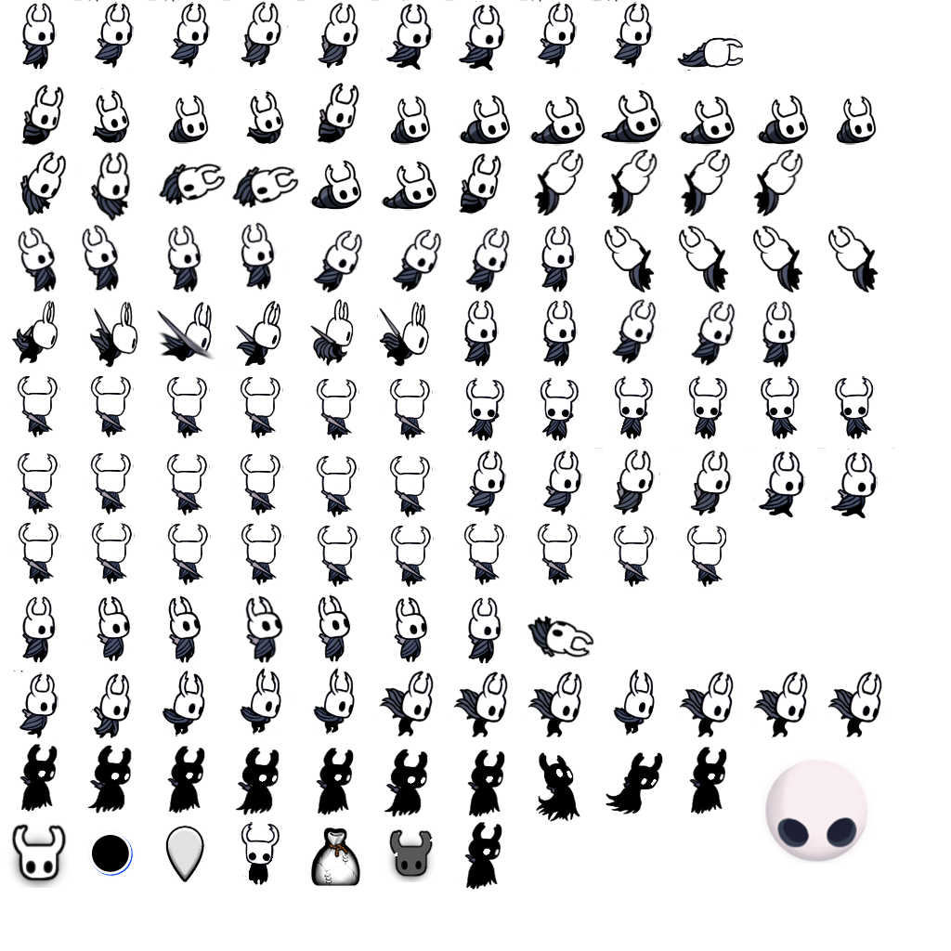
Hoe komen wij aan onze art?
Veel online gevonden
Background?
Photoshop?

Slide 7
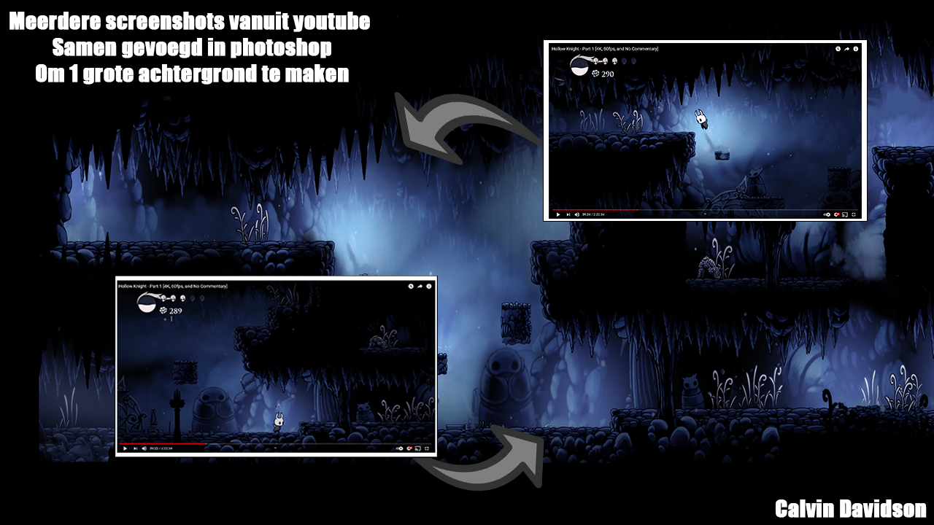
Hoe komen wij aan onze art?
Veel online gevonden
Background?
Photoshop?

Slide 8
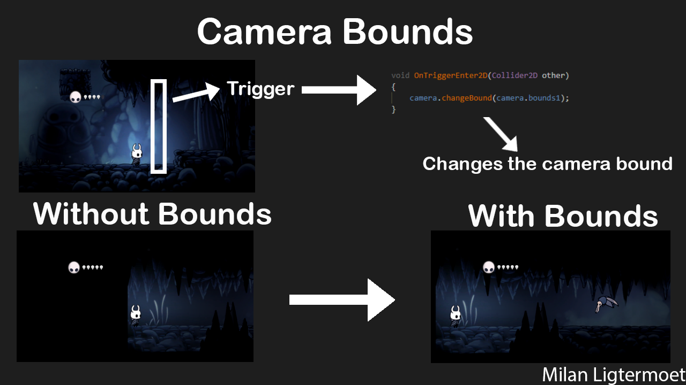
Development tools gebruikt?
A* path finding libary
Bounds libary ( in editor libary )

Slide 9
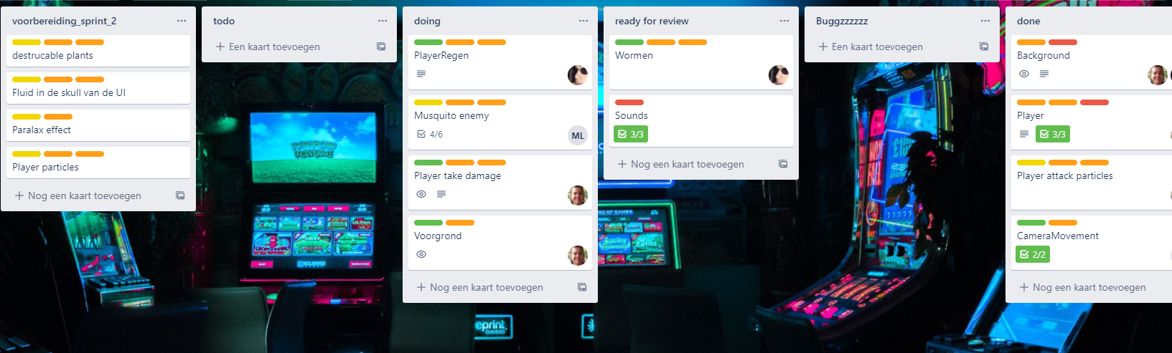
Agile gewerkt?

Slide 10
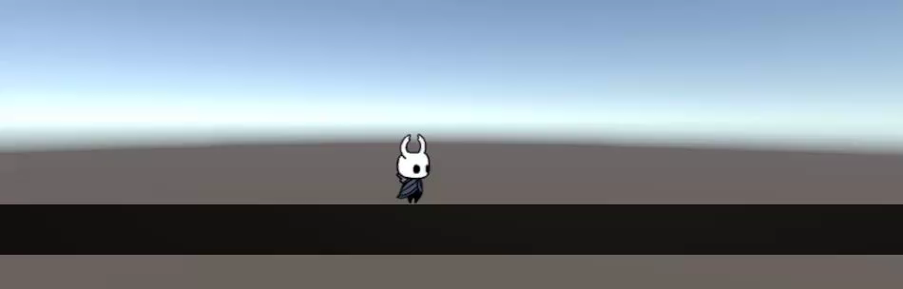
Goede samenwerking
Iedereen deed zijn taken
Alles optijd af
Als iets niet lukten hielpen we elkaar

Slide 11

Zijn er nog vragen?

